Slide 1
Case study: Cílové skupiny JM
Marketingová strategie Jižní Moravy

Slide 2
Proces segmentace trhu
Informace o návštěvnících
Profil návštěvníka
Targeting
Volba segmentačních kritérií
Analýza poptávky (sekundární a primární data)
Rozhodnutí o šíři a hloubce segmentace – různá úroveň podrobnosti segmentace – počet segmentačních kritérií
Syntéza – profil návštěvníka – persony
Targeting – výběr cílových segmentů – pravidlo 80/20 – „ne všem málo, ale málu všechno“
  Metody výběru:
    Intuitivní výběr
    Delphi metoda
    Tržní hodnota
    Portfoliová analýza
    Bodovací metoda
    Ekonometrické modelování

Slide 3
Kritéria segmentace
geografická
demografická
účel cesty
sociálně-ekonomická
chování se segmentu
psychografická
segmentace ve vztahu k výrobkům
životního stylu
distribuční cesty

Slide 4
Východiska
Psychografické profily
  Brand Strategy Booster (BSB) - ppm factum research, s.r.o. pro CzT
  Sinus-Meta-Milieus® - agentura Sinus (využito např. u Market Analysis Report on the Rhine Cycle Route nebo s těmito profily pracuje Marketignová strategie Jižní Moravy)

Slide 5
Brand Strategy Booster (BSB)

Slide 6
Sinus-Meta-Milieus®

Slide 7
Sinus-Meta-Milieus®

Slide 9
Ukázka cílování – Jižní Morava
ČR a SK
Mladí (Cool segment)
Motivace: Užívat si: zábava a noční život, kulturní akce
Věk: 18-34 let
S kým: skupiny přátel, partneři
Zájmy a chování: technologie, gastronomie, hudba, …
Oblasti: Brno, festivaly, …
Hodnotová orientace: Nekonformní, kreativní a individualistická generace; seberealizace, svoboda a nezávislost, žádná pevná dogma; mobilní socializátoři, globální, pluralitní, kosmopolitní, digitální suveréni; žijí teď a tady, spíše nekonvenční a spontánní, hledají vzrušení a zábavu (Sinus-Meta-Milieus® Target Groups: Digital Avantgarde, Sensation-Oriented)
Foto: Die Sinus‐Milieus® in Best for Planning
Foto: Die Sinus‐Milieus® in Best for Planning

Slide 10
Ukázka cílování – Jižní Morava
ČR a SK
Foto: Die Sinus‐Milieus® in Best for Planning
Požitkáři – hlavní cílová skupina komunikace
Motivace: klid, pohoda a odpočinek; užít si určitou úroveň luxusu, nechat se hýčkat
Věk: 35-70 let
S kým: páry nebo skupiny přátel bez dětí
Zájmy a chování: wellness, návštěva přírodních parků i kulturních cílů, nevyhýbají se nenáročnému pohybu, vyžadují kvalitní ubytování a gastronomii. Cestují individuálně, jako dopravní prostředek využívají auto, popřípadě kolo v rámci výletů. Program si organizují sami.
Oblasti: Brno, Pálava a LVA, Znojemsko, Slovácko
Hodnotová orientace: Hledají harmonii a soukromí, tráví svůj čas v okruhu své rodiny/příbuzných a přátel, preferují pohodlí a potěšení; úsilí o sociální integraci, materialističtí, oceňují bezpečnost destinace, brání se velkým změnám ve společnosti (Sinus-Meta-Milieus® Target Groups: Modern Mainstream)
Foto: Die Sinus‐Milieus® in Best for Planning

Slide 11
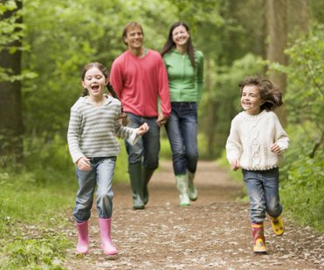
Ukázka cílování – Jižní Morava
ČR a SK
Rodiny s dětmi
Motivace: zažít zábavu s celou rodinou
Věk: 30 - 49 let
S kým: Skupiny rodičů a dětí školního věku
Zájmy a chování: Přijíždějí za zábavou a aktivním poznáváním přírodních a kulturních hodnot regionu. Podnikají pěší a cykloturistické výlety, popřípadě navštěvují solitérní turistické cíle automobilem.
Oblasti: Pálava a LVA, Znojemsko, Slovácko, Moravský kras
Hodnotová orientace: Hledají harmonii a soukromí, tráví svůj čas v okruhu své rodiny/příbuzných a přátel, preferují pohodlí a potěšení; úsilí o sociální integraci, materialističtí, oceňují bezpečnost destinace, brání se velkým změnám ve společnosti (Sinus-Meta-Milieus® Target Groups: Modern Mainstream)
Foto: Die Sinus‐Milieus® in Best for Planning

Slide 12
Ukázka cílování – Jižní Morava
ČR a SK
Poutníci – doplňková cílová skupina
Motivace: poznávat krajinu a lidi
Věk: 40 +
S kým: páry, popř. skupiny přátel, i singles,
spíše vysokoškoláci a lidé žijící ve velkých městech, často i důchodci.
Zájmy a chování: Věnují se vlastnímu sebevzdělávání.
Rádi čtou knihy, navštěvují muzea a výstavy a kulturní akce.
Do regionu je přivádí městský turismus, vinařská turistika a kulturní nabídka, aktivní trávení volného času. Cestují individuálně, jako dopravní prostředek využívají auto. Program si organizují sami.
Oblasti: Brno, Pálava a LVA, Znojemsko, Slovácko
Hodnotová orientace: Vnímavý; liberální a pluralitní; hledání sebeaktualizace a osobního rozvoje; post-materiální cíle; kulturní a intelektuální zájmy; důraz autenticitu; rovnováha mezi pracovním a soukromým životem (Sinus-Meta-Milieus® Target Groups: Intellectuals)
Foto: Die Sinus‐Milieus® in Best for Planning
Foto: Die Sinus‐Milieus® in Best for Planning

Slide 13

Ukázka cílování – Jižní Morava
ČR a SK
Konferenční návštěvníci/firemní akce
Motivace: práce
Věk: -
S kým: kolegové, pracovní partneři, zaměstnanci, klienti
Zájmy a chování: Odborný program, obchodní zájmy. Segment zahrnující poptávku po firemních akcích, ať už jde o firemní teambuilding či různá školení, semináře a konference.
Oblasti: Brno, Pálava a LVA, Znojemsko, Slovácko
Hodnotová orientace: Vnímavý; liberální a pluralitní; hledání sebeaktualizace a osobního rozvoje; post-materiální cíle; kulturní a intelektuální zájmy; důraz autenticitu; rovnováha mezi pracovním a soukromým životem (Sinus-Meta-Milieus® Target Groups: Intelectuals)
Sebeurčení; flexibilní a společensky mobilní; hledají intenzivní život, což znamená mít úspěch a zábavu; tvrdě pracují, dobrá kvalifikace, připravenost vykonávat vysoké výkony, fascinace multimédii (Sinus-Meta-Milieus® Target Groups: Perfomers)

Slide 14
Ukázka cílování – Jižní Morava
Stát | Segment | Aktivity |  | Regiony
Německo | Požitkáři, spíše starší segment MICE | TOP NABÍDKA | Města, kultura, výletní cíle, víno a gastronomie, cykloturistika, MICE | Brno, vinařské oblasti, Moravský kras
Polsko | Rodiny s dětmi |  | Města, výletní cíle, cykloturistika | Brno, vinařské oblasti
Rakousko | Požitkáři, spíše starší segment Poutníci |  | Města, kultura, výletní cíle, gastronomie, cykloturistika | Brno, vinařské oblasti
Velká Británie | Požitkáři, 35+ |  | Města, kultura, cyklo a pěší turistika, víno, folklor | Brno, vinařské oblasti
Jižní Korea | Mladí, Poutníci, 35+ |  | Města, kultura, folklor, víno | Brno, vinařské oblasti, Moravský kras
Čína | Poutníci, 35+ |  | Města, kultura, folklor, víno | Brno, vinařské oblasti, Moravský kras
Rusko | Poutníci, 35+ |  | Města, kultura, folklor, víno | Brno, vinařské oblasti, Moravský kras
Zahraniční trhy

Slide 15
Ukázka cílování – Jižní Morava
Bonita trhů
Domácí trh + SK ( 73,5 %) | Blízké trhy (15,3 %) | Vzdálené trhy (5,4 %)
Česká republika (68,5 %) | Německo (7,5 %) | Čína (1,6 %)
Slovensko (5 %) | Rakousko (2,3 %) | Jižní Korea (1,6 %)
 | Polsko (5,5 %) | Rusko (2,2 %)
 | VB (2,5 %) | USA (1,6 %)

Slide 16
Ukázka cílování – Jižní Morava
Pouze ve spolupráci z CzT
Cílové trhy
ČR + SK | Blízké trhy | Vzdálené trhy
Mladí (18 – 34 let) | Německo - požitkáři, organizovaný návštěvník (spíše starší segment), MICE | Jižní Korea - mladí, poutníci 35 +
Požitkáři (35+ let) | Polsko - rodiny s dětmi | Čína - poutníci, 35 +
Rodiny s dětmi (30 – 49 let) | Rakousko - požitkáři, poutníci (spíše starší segment) | Rusko - poutníci, 35 +
Poutníci/Prázdné hnízdo (40 + let) | Velká Británie - požitkáři
MICE | Marketingová komunikace v úzké spolupráci s CzT

Slide 17
Ukázka cílování – Jižní Morava
Matice - Propojení nabídky a poptávky
 | CZ + SK |  |  |  |  | DE | PL | AT | VB | KOR | CN | RU
 | Cool | Požitkáři | Family | Poutníci | Business
Relax |  | • |  | • |  | • |  | • | •
Family |  |  | • |  |  |  | •
Active | • | • | • |  |  |  | • |  | •
Kultura a tradice |  | • |  | • |  | • |  |  | • | • | • | •
Brno | • | • |  | • | • | • |  | • | • | • | • | •
Víno a gastronomie |  | • |  |  | • | • | • | •
TOP výletní cíle |  |  | • | • |  | • | • | •
MICE |  |  |  |  | • | • |  | •
Speciality | Specifické cílové skupiny

Slide 18
EuroVelo strategie JM
Marketingová strategie EuroVelo tras na území Jihomoravského kraje
Tři stezky, tři cesty

Slide 19
Trekking Bike
Afinitní
skupiny
Fitness Bike
Cylkokros/gravel bike
Dálkový
cykloturista
Tours
Rekreační
cykloturista
Trips
Rekreant
Short Trips
MTB
City Bike
Touroperátor
CK
Individuálně
Singlespeed/Fixie

Slide 20
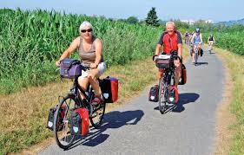
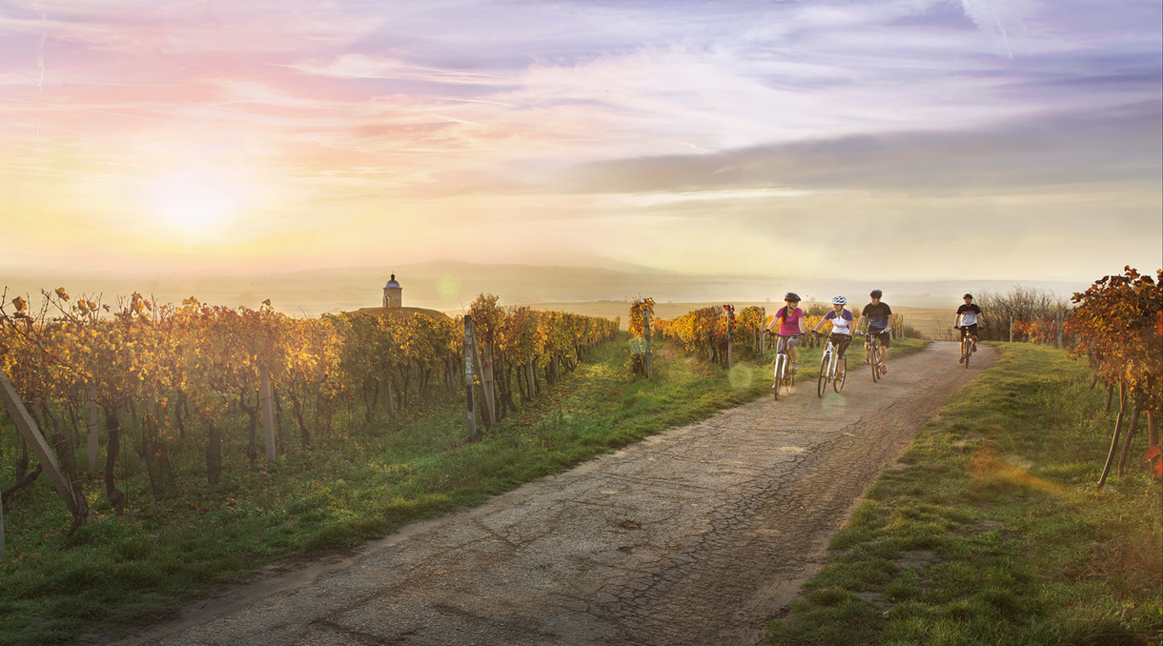
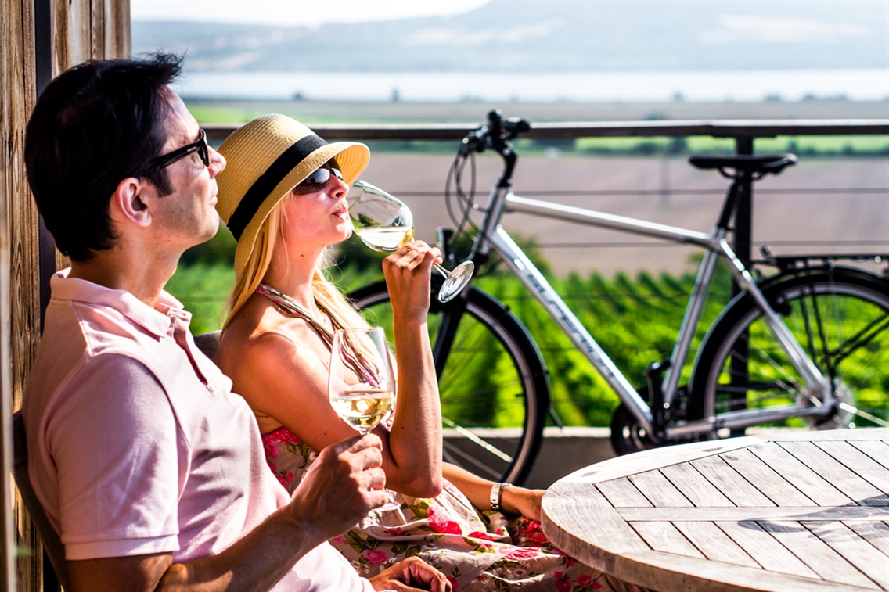
Cílové skupiny
Dálkový cykloturista
15 %
Rekreační cykloturista
35 %
Rekreant
50 %

Slide 21
Dálkový cykloturista
Dobrodruh
Poutník
Vyšší vzdělání, vyšší příjmy
Jízda na kole
je pro něj
životní styl
Pestrost
nabídky,
poklidné
tempo
Menší podniky s osobitou atmosférou
Genius loci
Cesta je cíl
Aktivní životní styl
Jezdí ve skupině přátel či s partnerem
Vřelý vztah k přírodě a kulturním hodnotám
Zájem o informace

Slide 22
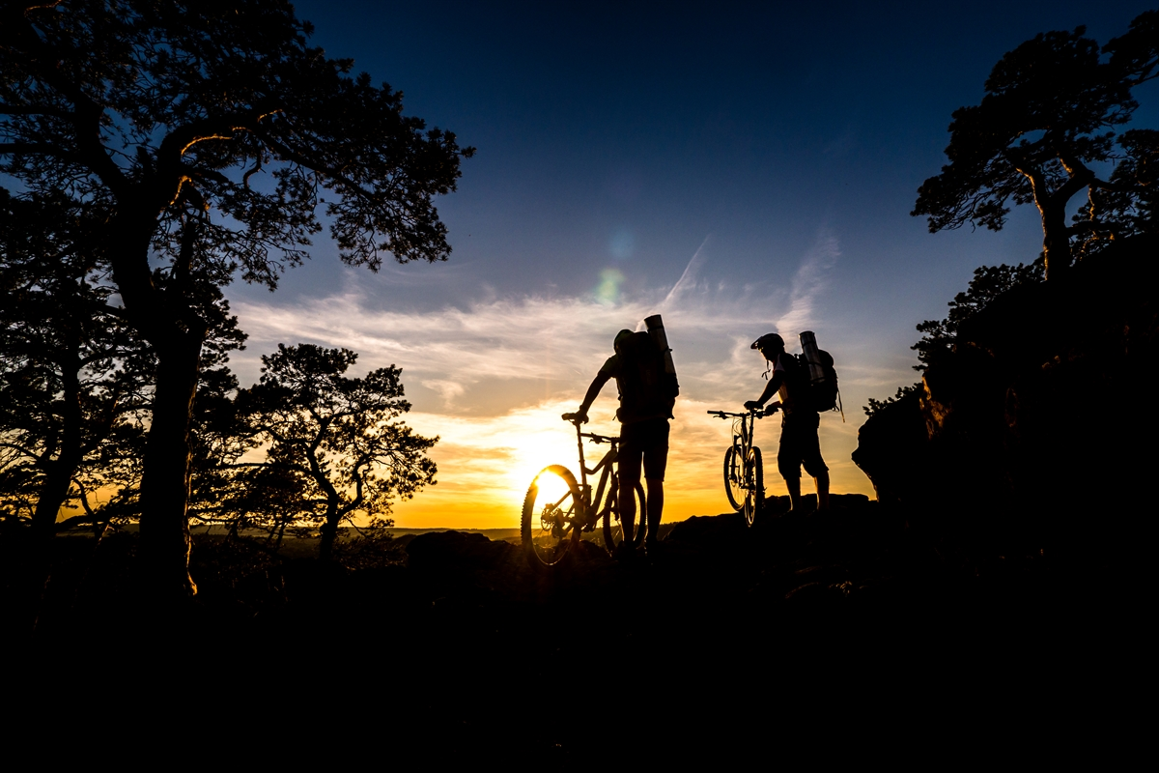

Slide 23
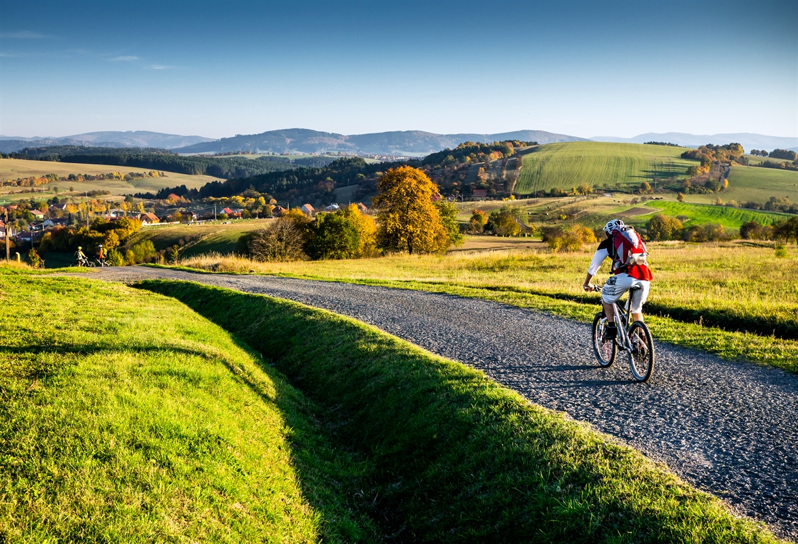

Slide 24
Rekreační cykloturista
Rekreant
Požitkář
Zajištění hladké mobility v destinaci
Hlavní
turistické
magnety
destinace
Výlety z
místa
ubytování
Rodiny s dětmi
Skupiny přátel
Mladé páry
Pestrost vyžití
2. či 3. dovolená v roce
Kvalitní turistická infrastruktura
Zájem o info

Slide 25
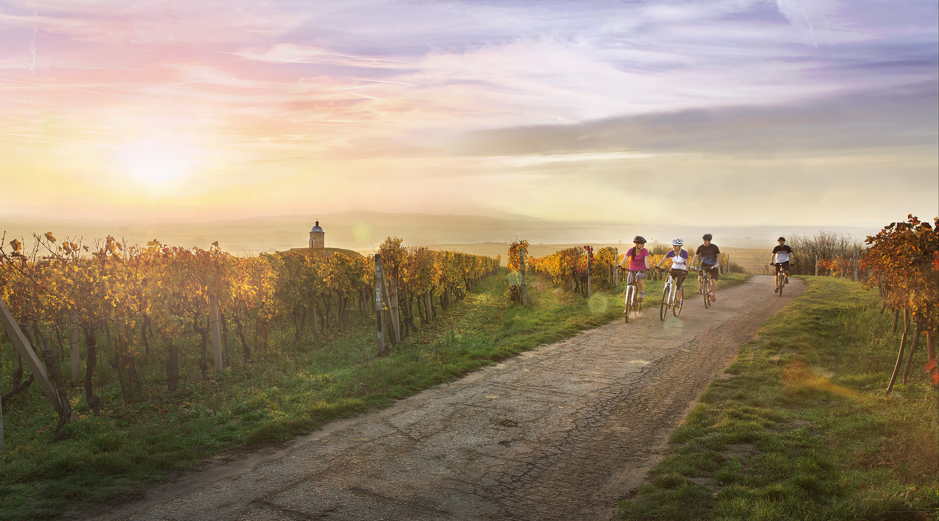

Slide 26
Rekreant
Požitkář
Klid a pohoda, touha si odpočinout
Zdravý životní
styl
Cestuje individuálně
Autenticita
Vyšší vzdělání, vyšší příjmy
Fyzicky méně náročná
Kvalitní gastronomie a další služby
Jezdí ve skupině přátel či s partnerem
Zájem o informace

Slide 27


Slide 28
Rozdělení cílových trhů
 | Celkem | Domácí | Zahraniční
Dálkový cykloturista/Tours | 15 % | 10 % | 20 %
Rekreační cykloturista/Trips | 35 % | 40 % | 30 %
Rekreant/Short trips | 50 % | 50 % | 50 %
Geografický původ | 100 % | 80 % | 20 %
Zahraniční trhy: Německo, Rakousko, Slovensko

